Slide 1


THYNK UNLIMITED
MACHINE LEARNING
WE LEARN FOR THE FUTURE
Heart Attack Prediction
PRESENTED BY: GROUP 13
DINH THI MINH HANG
BUI QUANG MINH
TRAN DUY NAM
Data link

Slide 2

PRESENTATION OUTLINE
Tiền xử lý dữ liệu
Giảm chiều dữ liệu
Phân loại
KNN
Logistic Regression
SVM - Linear SVC
Đánh giá

Slide 3



I. TIỀN XỬ LÝ DỮ LIỆU
Bộ dữ liệu này bao gồm 28 cột với trên 150k mẫu. Để tiến hành dự đoán bệnh, trước hết cần qua các bước tiền xử lý để có dữ liệu chuẩn:
Đọc dữ liệu
Chuẩn hóa dữ liệu
Onehot coding

Slide 4
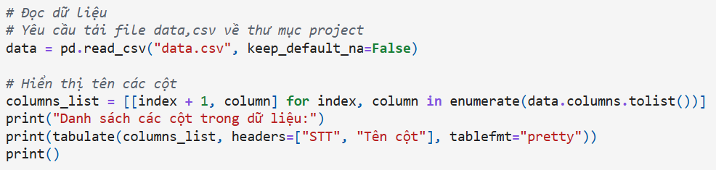
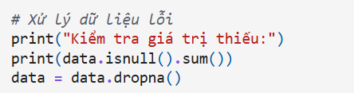

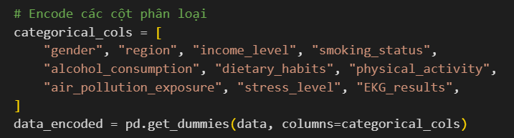
Đọc dữ liệu
Tải và đọc dữ liệu từ file, hoặc từ kaggle
Hiển thị các cột
Chuẩn hóa
Chuẩn hóa bằng StandardScale
Xử lý dữ liệu lỗi
Onehot coding
Encode các cột phân loại
Lấy ra 10 cột ý nghĩa

Slide 5
II. GIẢM CHIỀU DỮ LIỆU
Đối với dữ liệu nhiều chiều, giảm chiều dữ liệu có tác dụng tương đối quan trọng:
Giảm độ phức tạp
Tránh overfitting
Dễ trực quan hóa
Trong một số trường hợp, giúp cải thiện độ chính xác nhờ loại bỏ dữ liệu thừa
Ở bài toán dự đoán này, 2 phương pháp giảm chiều được sử dụng là PCA và LDA

Slide 6
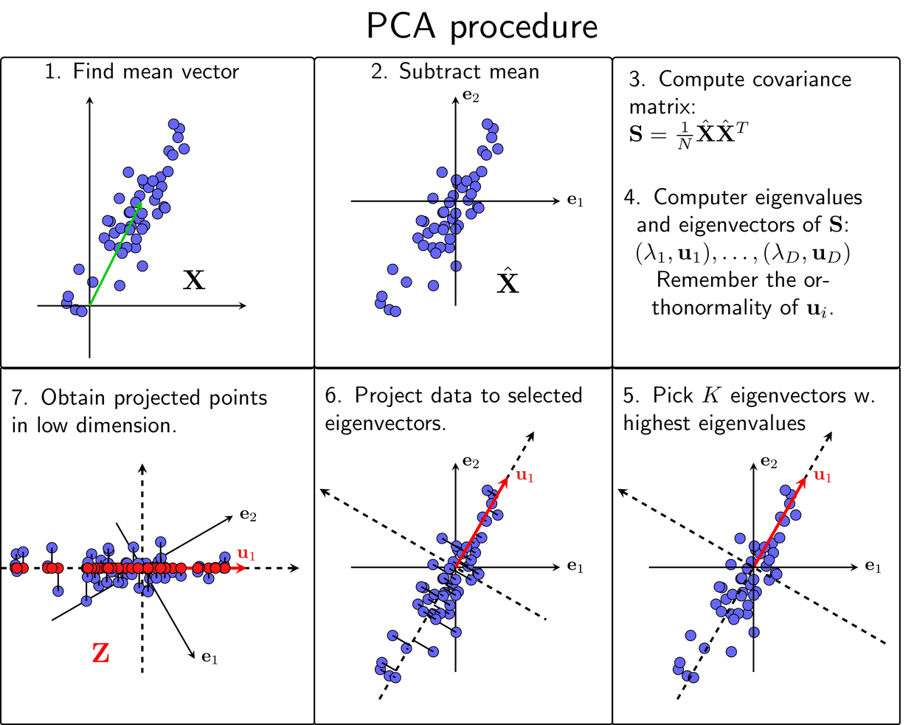
II.1. PCA - PRINCIPAL COMPONENTS ANALYSIS
Là một kỹ thuật giảm chiều dữ liệu:
Giữ lại các chiều có phương sai lớn nhất (thành phần chính - principal components)
Các trục vuông góc (trực giao)

Slide 7
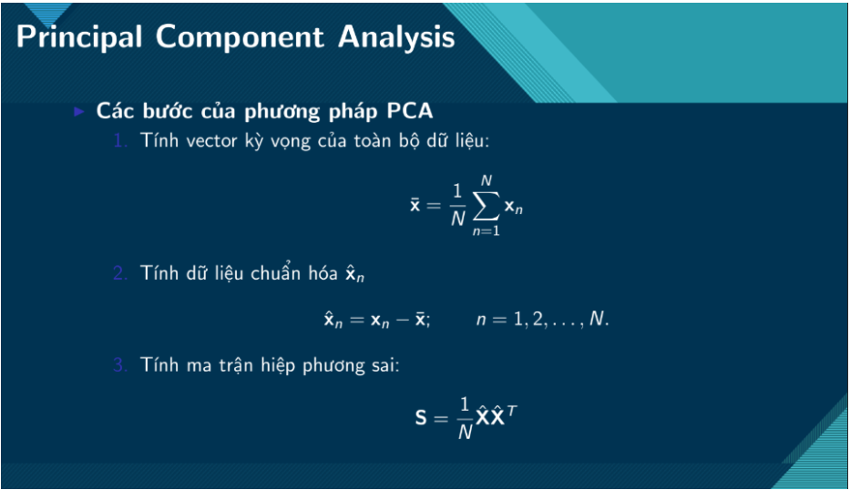
Các bước tính toán của phương pháp PCA:

Slide 8
PCA phù hợp sử dụng để giảm chiều cho dữ liệu tuyến tính.
PCA là một phương pháp Unsupervised. Việc thực hiện PCA trên toàn bộ dữ liệu không phụ thuộc vào class(nếu có) của mỗi dữ liệu.
PCA đôi khi không hiệu quả thậm chí gây sai lệch khi áp dụng cho các bài toán classification.
Với các bài toán Large-scale, đôi khi việc tính toán trên toàn bộ dữ liệu là không khả thi vì còn có vấn đề về bộ nhớ. Giải pháp là thực hiện PCA lần đầu trên một tập con dữ liệu vừa với bộ nhớ, sau đó lấy một tập con khác để cập nhật nghiệm của PCA tới khi nào hội tụ.

Slide 9
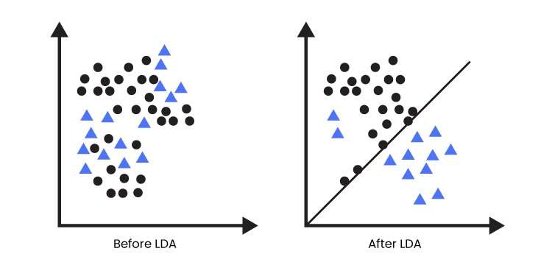
II.2. LDA - LINEAR DISCRIMINANT ANALYSIS
Là phương pháp giảm chiều:
Dựa trên việc chiếu dữ liệu xuống không gian tuyến tính con
Có tính đến việc áp dụng cho các loại dữ liệu có nhãn (dữ liệu có phân loại)
Ưu tiên độ phân biệt giữa các nhóm dữ liệu tách được tuyến tính.

Slide 10



Các bước tính toán của phương pháp LDA:
1. Tính vector trung bình của từng lớp
2. Tính ma trận phương sai nội lớp (Within-class scatter matrix)
3. Tính ma trận phương sai giữa các lớp (Between-class scatter matrix)

Slide 11


4. Giải bài toán giá trị riêng (eigenvalue problem)
5. Chọn các vector riêng tương ứng với giá trị riêng lớn nhất
Chọn k-1 vector riêng lớn nhất (với k là số lớp) → đây là tập các trục mới (Linear Discriminants) để chiếu dữ liệu.
6. Chiếu dữ liệu lên không gian mới
Dữ liệu sau khi chiếu sẽ có số chiều mới là k-1, và các lớp sẽ được phân tách rõ hơn.

Slide 12
LDA phù hợp sử dụng cho các bộ dữ liệu:
Có nhãn
Số chiều đầu vào lớn hơn mẫu
Tuân theo phân phối chuẩn (hoặc gần đúng)
Sử dụng cho bài toán phân loại
LDA chỉ có thể giữ lại số chiều tối đa bằng số nhãn - 1.

Slide 13
III. PHÂN LOẠI
Để dự đoán bệnh nhân nhồi máu cơ tim thông qua bài toán phân loại, chúng em sử dụng 3 mô hình:
KNN - K láng giềng gần nhất
Logistic Regression
SVM - Linear SVC

Slide 14
III.1. KNN - K NEARESTS NEIGHBORS
1. Cơ sở lý thuyết
2. Huấn luyện mô hình
3. Đánh giá

Slide 15
1. CƠ SỞ LÝ THUYẾT
KNN - K nearest neighbors (K láng giềng gần nhất) là một thuật toán phân loại hoặc hồi quy dựa trên khoảng cách đến các điểm lân cận gần nhất trong tập huấn luyện.
KNN là một phương pháp đơn giản dễ triển khai, hoạt động tốt với những dữ liệu phân tách rõ ràng.
Đối với các dữ liệu lớn, KNN trở nên kém hiệu quả vì cần thực hiện tính trung bình với tất cả các điểm.

Slide 16
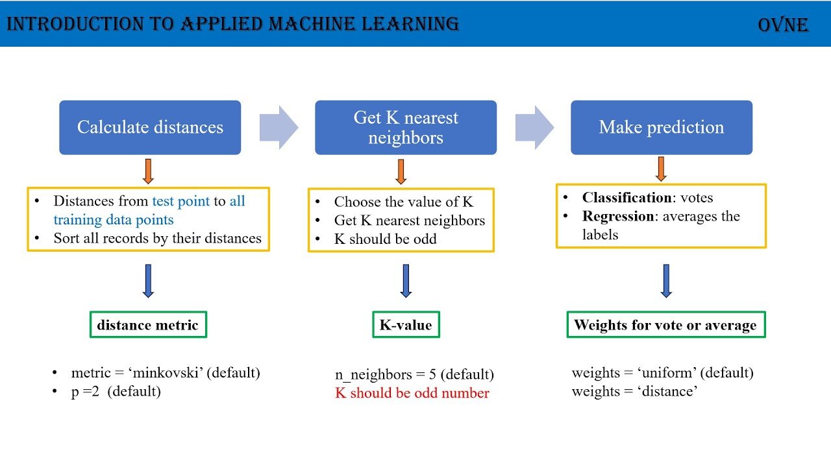
Các bước của phương pháp KNN để phân loại đầu vào x:
Nếu là hồi quy → trung bình giá trị thay vì đa số.

Slide 17
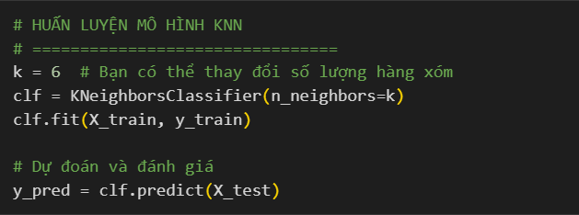
2. HUẤN LUYỆN MÔ HÌNH
Để rút gọn code, có thể gọi và sử dụng thư viện:

Slide 18
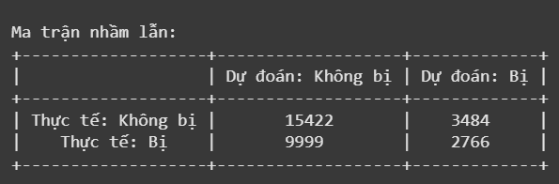
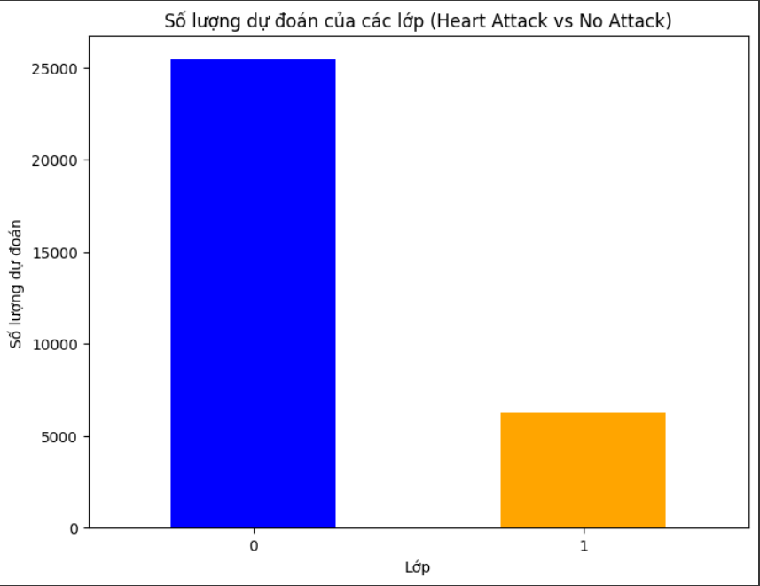
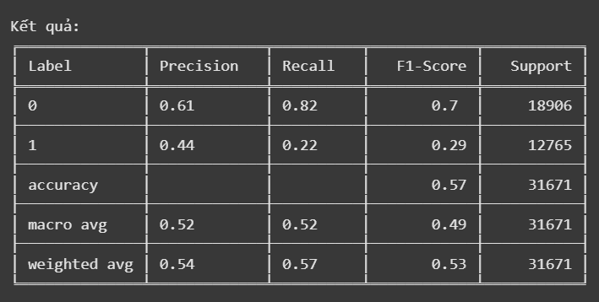
In ra ma trận nhầm lẫn, các đánh giá phân loại và biểu đồ để đánh giá kết quả:

Slide 19



3. ĐÁNH GIÁ
KNN + LDA tốt nhất về độ chính xác phân loại, nhưng sẽ giảm mạnh chiều (chỉ còn 1).
KNN + PCA giữ lại nhiều thông tin hơn nhưng không phân biệt lớp mạnh bằng.
KNN gốc (không giảm chiều) dễ bị overfit và tính toán chậm hơn.
Nên áp dụng giảm chiều đối với KNN

Slide 20
III.2. LOGISTIC REGRESSION
1. Cơ sở lý thuyết
2. Huấn luyện mô hình
3. Đánh giá

Slide 21
1. CƠ SỞ LÝ THUYẾT
Logistic Regression là một thuật toán phân loại sử dụng hàm sigmoid để ánh xạ đầu vào thành xác suất thuộc một lớp. Mô hình tối ưu hóa hàm mất mát log-loss để tìm các tham số tốt nhất. Nó hoạt động tốt với dữ liệu có ranh giới phân tách tuyến tính và dễ triển khai.

Slide 22
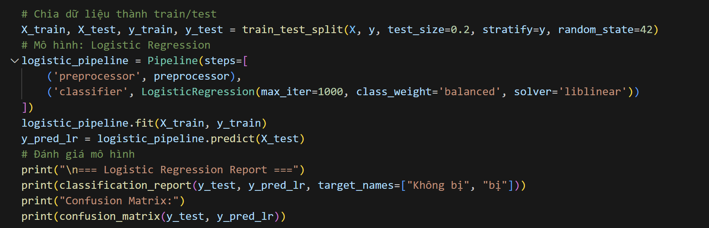
2. HUẤN LUYỆN MÔ HÌNH
Đoạn code chia dữ liệu thành tập huấn luyện và kiểm tra (80/20), tạo mô hình Logistic Regression với Pipeline (tiền xử lý + phân loại), huấn luyện mô hình, dự đoán trên tập kiểm tra, và in báo cáo phân loại cùng ma trận nhầm lẫn để đánh giá, với nhãn "Không bị" và "Bị".

Slide 23
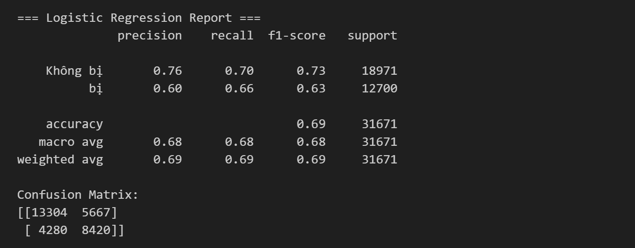
kết quả thu được:

Slide 24


3. ĐÁNH GIÁ
Mô hình Logistic Regression dự đoán có một sự tương quan nhất định với dữ liệu thực tế, với độ chính xác tổng thể đạt 68.58%. Tuy nhiên, vẫn còn khá nhiều sai lệch giữa dự đoán và giá trị thực tế, đặc biệt ở lớp "Bị" (dự đoán bị bệnh), nơi mô hình bỏ sót 33.70% ca (4280 mẫu) và có 29.86% báo động sai ở lớp "Không bị" (5667 mẫu). Phân bố dự đoán cũng lệch so với thực tế, với xu hướng dự đoán nhiều "Bị" hơn (44.5% so với 40.1% thực tế), nhưng không cải thiện đáng kể độ chính xác cho lớp này. Trong bối cảnh bài toán y tế nhạy cảm như dự đoán có bị bệnh không, số lượng ca bị bỏ sót (4280) là rất đáng lo ngại, vì có thể dẫn đến hậu quả nghiêm trọng.

Slide 25

QUESTIONS AND ANSWERS
Your insights and questions are highly valuable to us, and we want to create an engaging and interactive session. Please feel free to send us your questions and concerns for clarifications.
Thank you for listening!

